Slide 1
TRƯỜNG ĐẠI HỌC CÔNG NGHỆ KỸ THUẬT HƯNG YÊN
KHOA CÔNG NGHỆ THÔNG TIN • BỘ MÔN KHOA HỌC MÁY TÍNH
BÁO CÁO BÀI TẬP LỚN • HỌC PHẦN HỌC MÁY CƠ BẢN
PROJECT 23: PHÂN NHÓM TRẠM CITI BIKE
THEO HỒ SƠ SỬ DỤNG
Ứng dụng Thuật toán K-Means Clustering tối ưu hóa điều phối giao thông đô thị New York
THÔNG TIN BẢO VỆ ĐỀ TÀI
• Sinh viên thực hiện: LƯU VĂN ĐỨC ANH | Mã sinh viên: 12523001 | Lớp: 12523W.1
• Giảng viên hướng dẫn: PGS. TS. NGUYỄN VĂN HẬU
• Địa điểm: Trường Đại học Công nghệ Kỹ thuật Hưng Yên — Tháng 10/2026

Slide 2
TRƯỜNG ĐẠI HỌC CÔNG NGHỆ KỸ THUẬT HƯNG YÊN • HỌC PHẦN: HỌC MÁY CƠ BẢN • PROJECT 23
Nội Dung Báo Cáo
1. Đặt Vấn Đề & Bài Toán
Hiện trạng hệ thống Citi Bike New York và sự mất cân bằng trạm.
2. Dữ Liệu & Đặc Trưng
Tổng hợp 5.6M chuyến đi thành 8 đặc trưng tỷ lệ (Rate features).
3. Phương Pháp K-Means
Nguyên lý WCSS, thuật toán Lloyd và chiến lược Anti-Leakage.
4. Bốn Thí Nghiệm Khoa Học
Volume vs Profile, Elbow/Silhouette, Độ ổn định Seed/Mùa & Median.
5. Web Serving & Demo
Giao diện 3 màn hình tương tác Leaflet và kiểm thử 7 test cases.
6. Kết Luận & Hướng Mở
Đóng góp thực tiễn cho điều phối xe và hướng phát triển.
BTL Học máy: Phân nhóm trạm Citi Bike theo hồ sơ sử dụng (Project 23)
SV: Lưu Văn Đức Anh (12523001) | GVHD: PGS. TS. Nguyễn Văn Hậu
Trang 2 / 15

Slide 3
TRƯỜNG ĐẠI HỌC CÔNG NGHỆ KỸ THUẬT HƯNG YÊN • HỌC PHẦN: HỌC MÁY CƠ BẢN • PROJECT 23
Đặt Vấn Đề: Bài Toán Điều Phối Xe Đạp Đô Thị (Rebalancing)
HỆ THỐNG CITI BIKE (NEW YORK)
• Quy mô khổng lồ: Mạng lưới chia sẻ xe đạp lớn nhất Bắc Mỹ với hơn 2.200 trạm xe trải rộng khắp New York.
• Lưu lượng vận hành: Phục vụ hơn 5.6 triệu chuyến đi (Tháng 4: 3.86M chuyến; Tháng 1: 1.81M chuyến).
• Mâu thuẫn cung - cầu: Nhu cầu di chuyển thay đổi đột biến theo giờ cao điểm và theo mùa, tạo ra nút thắt cổ chai điều phối.
THÁCH THỨC & MỤC TIÊU HỌC MÁY
• Hiện tượng Cháy xe (Sáng): Khu dân cư bị rút sạch xe lúc 7h-8h sáng do người dân đi làm.
• Hiện tượng Cháy bãi (Sáng): Khu văn phòng trung tâm không còn chỗ trống để người dùng trả xe lúc 8h-9h.
• Hạn chế của cách làm cũ: Phân cụm theo quy mô số chuyến (Volume) chỉ biết trạm to hay nhỏ, không hiểu bản chất chức năng.
• Giải pháp đề xuất: Phân cụm K-Means không giám sát theo Hồ sơ Tỷ lệ giờ (Profile) để phân nhóm chức năng trạm phục vụ xe tải điều phối.
BTL Học máy: Phân nhóm trạm Citi Bike theo hồ sơ sử dụng (Project 23)
SV: Lưu Văn Đức Anh (12523001) | GVHD: PGS. TS. Nguyễn Văn Hậu
Trang 3 / 15

Slide 4
TRƯỜNG ĐẠI HỌC CÔNG NGHỆ KỸ THUẬT HƯNG YÊN • HỌC PHẦN: HỌC MÁY CƠ BẢN • PROJECT 23
Trích Xuất 8 Đặc Trưng Tỷ Lệ (Feature Engineering)
KHÔNG GIAN ĐẶC TRƯNG HỒ SƠ TRẠM (8 CHIỀU LIÊN TỤC)
• morning_ratio: Tỷ lệ xuất phát sáng (06:00 - 10:00) — Đặc trưng khu dân cư
• midday_ratio: Tỷ lệ xuất phát trưa (10:00 - 16:00)
• evening_ratio: Tỷ lệ xuất phát chiều tan sở (16:00 - 20:00) — Đặc trưng khu văn phòng
• night_ratio: Tỷ lệ xuất phát đêm (20:00 - 06:00) — Đặc trưng khu giải trí
• weekend_ratio: Tỷ lệ chuyến vào Thứ 7 & Chủ Nhật
• member_share: Tỷ lệ chuyến đi do Hội viên năm sử dụng (Annual Member)
• median_duration_min: Thời lượng trung vị chuyến đi (phút) — Khử ngoại lai
• morning_net_flow_ratio: Chênh lệch dòng xe sáng: (Vào - Ra) / (Vào + Ra)
2 NGUYÊN TẮC VÀNG
★ 1. Không dùng Lat/Lng:
Tọa độ địa lý chỉ dùng vẽ bản đồ. Tuyệt đối không nạp vào K-Means để tránh gom cụm theo khoảng cách địa lý thay vì hành vi.
★ 2. Loại bỏ Quy mô:
Chỉ dùng tỷ lệ % (Rate/Share) để trạm 500 chuyến và trạm 5.000 chuyến có cùng nhịp sinh hoạt thì vẫn vào chung 1 cụm.
BTL Học máy: Phân nhóm trạm Citi Bike theo hồ sơ sử dụng (Project 23)
SV: Lưu Văn Đức Anh (12523001) | GVHD: PGS. TS. Nguyễn Văn Hậu
Trang 4 / 15

Slide 5
âssadasdad
TRƯỜNG ĐẠI HỌC CÔNG NGHỆ KỸ THUẬT HƯNG YÊN • HỌC PHẦN: HỌC MÁY CƠ BẢN • PROJECT 23
Chiến Lược Phân Chia Chống Rò Rỉ Dữ Liệu (Anti-Leakage)
TẬP HUẤN LUYỆN (TRAIN)
1.559 Trạm (70%)
Dùng để fit StandardScaler và huấn luyện các mô hình K-Means.
TẬP KIỂM ĐỊNH (VALIDATION)
335 Trạm (15%)
Dùng để tìm kiếm K tối ưu (K=2..8) và đánh giá độ ổn định qua Seed.
TẬP KIỂM THỬ (TEST)
335 Trạm (15%)
Niêm phong hoàn toàn, chỉ mở ra đánh giá nghiệm thu ở bước cuối cùng.
CƠ CHẾ CHỐNG RÒ RỈ TOÀN DIỆN TRONG CODE:
1. Phân chia ở cấp độ Trạm: Toàn bộ lịch sử hành vi của 1 trạm nằm trọn vẹn trong 1 phân vùng duy nhất.
2. Cách ly StandardScaler: scaler.fit(X_train) duy nhất trên Train. Tập Val và Test chỉ áp dụng scaler.transform().
3. Tái lập 100%: Cố định RANDOM_STATE = 42 xuyên suốt toàn bộ pipeline tiền xử lý và mô hình hóa.
BTL Học máy: Phân nhóm trạm Citi Bike theo hồ sơ sử dụng (Project 23)
SV: Lưu Văn Đức Anh (12523001) | GVHD: PGS. TS. Nguyễn Văn Hậu
Trang 5 / 15

Slide 6
TRƯỜNG ĐẠI HỌC CÔNG NGHỆ KỸ THUẬT HƯNG YÊN • HỌC PHẦN: HỌC MÁY CƠ BẢN • PROJECT 23
Cơ Sở Lý Thuyết: Thuật Toán Phân Cụm K-Means & K-Means++
HÀM MỤC TIÊU TOÁN HỌC (WCSS / INERTIA)
• Hàm mục tiêu:
J(C, μ) = Σ Σ ||x_i - μ_k||²
• Mục đích:
Tìm K tâm cụm μ sao cho tổng bình phương khoảng cách từ các trạm tới tâm gần nhất là nhỏ nhất.
• Khoảng cách Euclid:
d(x, μ) = √[Σ (x_j - μ_j)²] trong không gian 8 chiều.
• Bước gán (Assignment):
c_i = argmin ||x_i - μ_k||²
• Bước cập nhật (Update):
μ_k = (1 / |C_k|) Σ x_i (Trung bình cộng)
VÌ SAO DÙNG K-MEANS++ THAY VÌ RANDOM?
✔ Hạn chế khởi tạo Random:
Rất dễ chọn các tâm ban đầu nằm sát nhau, khiến thuật toán hội tụ vào cực tiểu cục bộ xấu (Suboptimal local minima).
✔ Cơ chế K-Means++:
Chọn tâm đầu ngẫu nhiên, các tâm tiếp theo được chọn với xác suất tỷ lệ với D(x)² (khoảng cách tới tâm gần nhất).
✔ Lợi ích thực nghiệm:
Các tâm trải đều không gian, tăng tốc độ hội tụ và đem lại độ ổn định tuyệt đối (ARI = 0.9984).
✔ Tốc độ suy luận Online:
Chỉ mất < 1ms để gán cụm cho một trạm mới khi đưa lên web serving.
BTL Học máy: Phân nhóm trạm Citi Bike theo hồ sơ sử dụng (Project 23)
SV: Lưu Văn Đức Anh (12523001) | GVHD: PGS. TS. Nguyễn Văn Hậu
Trang 6 / 15

Slide 7
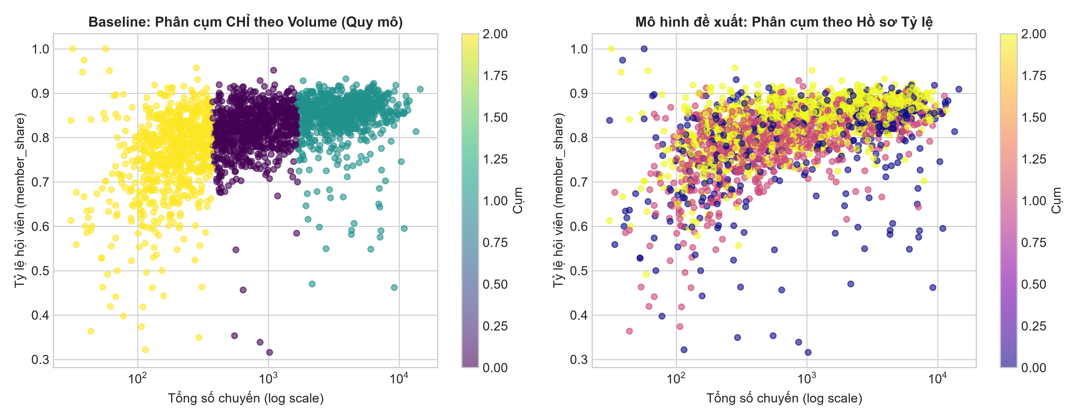
TRƯỜNG ĐẠI HỌC CÔNG NGHỆ KỸ THUẬT HƯNG YÊN • HỌC PHẦN: HỌC MÁY CƠ BẢN • PROJECT 23
Thí Nghiệm 1: Đối Chuẩn Volume Baseline vs Profile K-Means
KẾT QUẢ ĐỐI CHUẨN KHOA HỌC
• Volume Baseline (1D):
Silhouette = 0.5774
(Chỉ chia trạm theo lưu lượng đông / vắng)
• Profile K-Means (8D):
Silhouette = 0.1690
(Chia trạm theo tỷ lệ nhịp sinh hoạt)
• ARI đối chuẩn chéo:
ARI = 0.0115 (Gần sát 0!)
Hai phương pháp phân cụm hoàn toàn không tương đồng.
• Ý nghĩa thực tiễn:
Mặc dù Volume có điểm số cao giả tạo do cụm trạm lớn tách biệt, nhưng ARI ≈ 0 chứng minh Profile trích xuất bản chất sử dụng hoàn toàn độc lập với quy mô trạm.
BTL Học máy: Phân nhóm trạm Citi Bike theo hồ sơ sử dụng (Project 23)
SV: Lưu Văn Đức Anh (12523001) | GVHD: PGS. TS. Nguyễn Văn Hậu
Trang 7 / 15

Slide 8
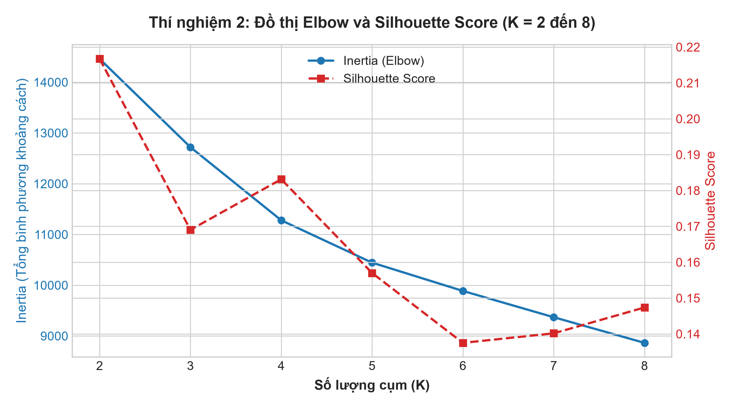
TRƯỜNG ĐẠI HỌC CÔNG NGHỆ KỸ THUẬT HƯNG YÊN • HỌC PHẦN: HỌC MÁY CƠ BẢN • PROJECT 23
Thí Nghiệm 2: Đường Cong Elbow & Luận Cứ Chọn K = 3
LUẬN CỨ LỰA CHỌN K = 3 TỐI ƯU
★ Điểm uốn Elbow rõ nét:
Đường cong Inertia giảm dốc mạnh từ K=2 (10.109) xuống K=3 (8.927) rồi thoai thoải dần.
★ Chỉ số Davies-Bouldin (DBI):
Giảm mạnh từ 1.928 (K=2) xuống 1.671 (K=3) — Cụm tách biệt tốt hơn.
★ Silhouette Score:
Đạt 0.1709 tại K=3, duy trì ổn định không bị suy giảm mạnh.
★ Tính khả giải nghiệp vụ:
K=3 ánh xạ hoàn hảo 3 phân khúc thực tế của nhà vận hành. Nếu K=4, các cụm bị phân mảnh trùng lặp.
BTL Học máy: Phân nhóm trạm Citi Bike theo hồ sơ sử dụng (Project 23)
SV: Lưu Văn Đức Anh (12523001) | GVHD: PGS. TS. Nguyễn Văn Hậu
Trang 8 / 15

Slide 9
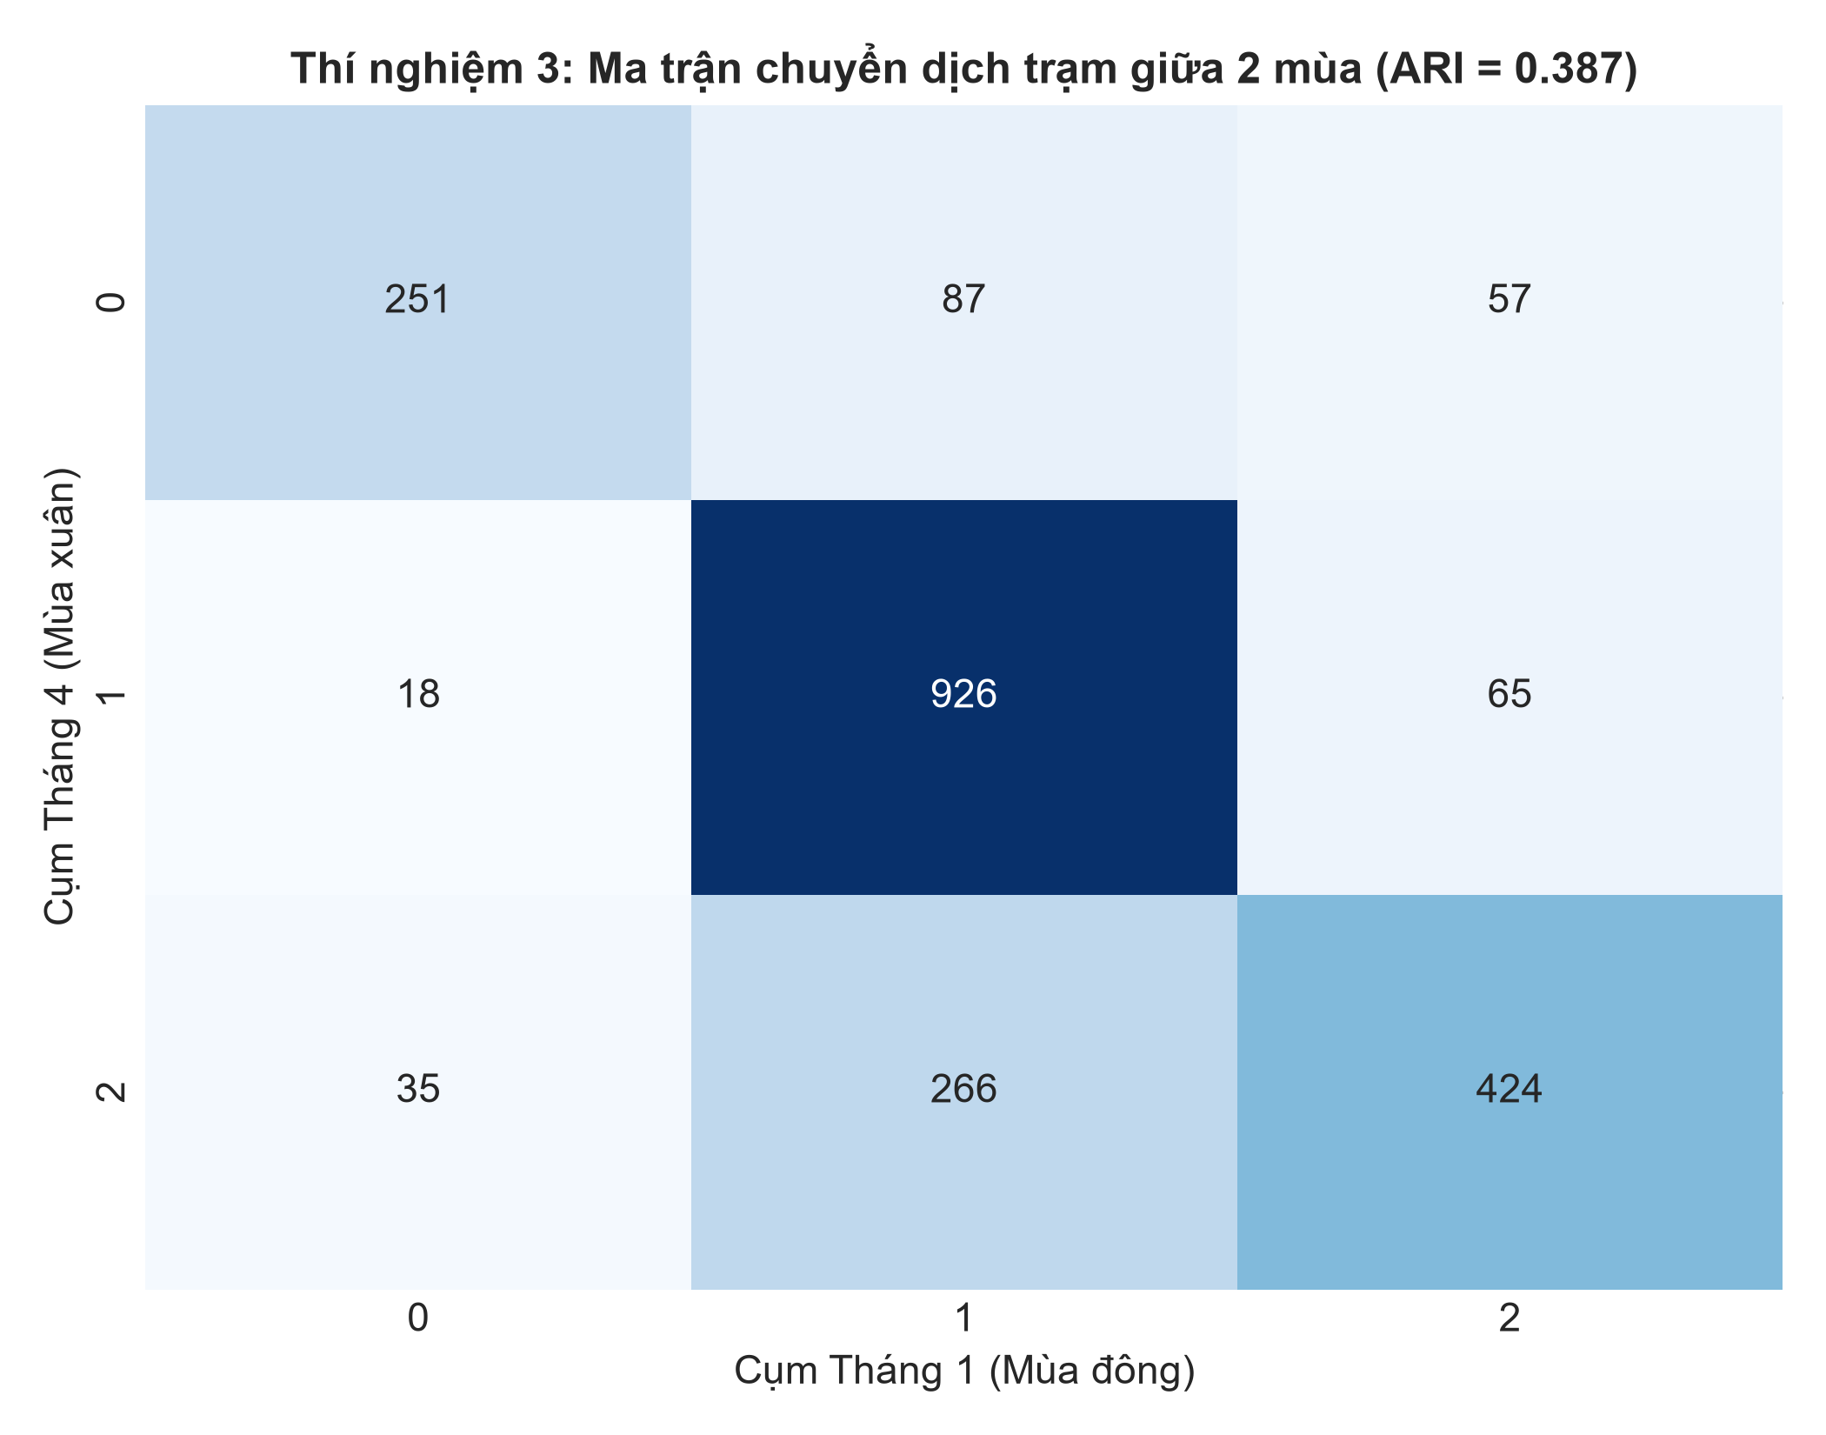
TRƯỜNG ĐẠI HỌC CÔNG NGHỆ KỸ THUẬT HƯNG YÊN • HỌC PHẦN: HỌC MÁY CƠ BẢN • PROJECT 23
Thí Nghiệm 3: Độ Ổn Định Seed & Chuyển Dịch Mùa (Xuân vs Đông)
PHÂN TÍCH ĐỘ BỀN VỮNG & CHUYỂN DỊCH MÙA
• Độ ổn định Seed ngẫu nhiên (5 Seeds):
ARI = 0.9984 (Gần sát 1.0 tuyệt đối!)
Thuật toán K-Means++ hội tụ cực kỳ bền vững, không phụ thuộc khởi tạo tâm.
• Chuyển dịch 2 Mùa (T4 Xuân vs T1 Đông):
Khảo sát trên 2.129 trạm giao nhau giữa 2 mùa.
ARI = 0.3873 | NMI = 0.3345
• Bản chất hiện tượng chuyển dịch mùa:
Vào mùa đông lạnh giá tuyết rơi tại New York, các trạm Cụm 2 (du lịch/công viên) giảm mạnh khách giải trí và chuyển dịch sang Cụm 1 (phục vụ người dân đi làm thiết yếu).
BTL Học máy: Phân nhóm trạm Citi Bike theo hồ sơ sử dụng (Project 23)
SV: Lưu Văn Đức Anh (12523001) | GVHD: PGS. TS. Nguyễn Văn Hậu
Trang 9 / 15

Slide 10
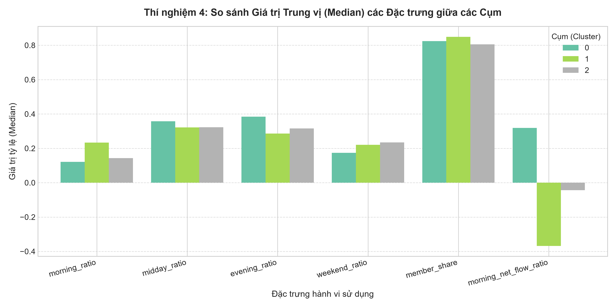
TRƯỜNG ĐẠI HỌC CÔNG NGHỆ KỸ THUẬT HƯNG YÊN • HỌC PHẦN: HỌC MÁY CƠ BẢN • PROJECT 23
Thí Nghiệm 4: Định Lượng 3 Cụm Bằng Bảng Giá Trị Trung Vị (Median)
ĐẶC TÍNH NGHIỆP VỤ 3 CỤM TRẠM
★ Cụm 0 — Điểm đến Thương mại (431 trạm):
Xuất phát chiều cao nhất (38.42%)
Net Flow sáng: +31.87% (Xe đổ về ngập bãi)
★ Cụm 1 — Khu Dân cư Đi làm (1.034 trạm):
Xuất phát sáng cao nhất (23.33%)
Net Flow sáng: -36.84% (Xe bị rút cạn)
Tỷ lệ Hội viên cao nhất: 84.87%
★ Cụm 2 — Hỗn hợp & Vui chơi Đêm (764 trạm):
Hoạt động đêm cao nhất (21.88%)
Cuối tuần cao nhất: 23.46%
BTL Học máy: Phân nhóm trạm Citi Bike theo hồ sơ sử dụng (Project 23)
SV: Lưu Văn Đức Anh (12523001) | GVHD: PGS. TS. Nguyễn Văn Hậu
Trang 10 / 15

Slide 11
TRƯỜNG ĐẠI HỌC CÔNG NGHỆ KỸ THUẬT HƯNG YÊN • HỌC PHẦN: HỌC MÁY CƠ BẢN • PROJECT 23
Kết Quả Nghiệm Thu Trên Tập Test Độc Lập (N = 335 Trạm)
SILHOUETTE SCORE
0.1638
Chỉ giảm nhẹ < 4% so với tập Validation (0.1709). Khả năng tổng quát hóa xuất sắc.
DAVIES-BOULDIN INDEX
1.8154
Cụm duy trì sự gắn kết nội cụm và phân tách ngoại cụm ổn định trên dữ liệu hoàn toàn mới.
ĐỘC LẬP 100%
335 Trạm
Tập Test được niêm phong tuyệt đối, chứng minh quy trình học máy không rò rỉ dữ liệu.
KẾT LUẬN NGHIỆM THU HỌC MÁY:
Mô hình K-Means (K=3) với chuẩn hóa StandardScaler đã vượt qua toàn bộ các bài kiểm tra thực nghiệm nghiêm ngặt: không xảy ra hiện tượng Overfitting, phản ánh chân thực nhịp sống đô thị và sẵn sàng triển khai phục vụ hệ thống điều phối xe thời gian thực.
BTL Học máy: Phân nhóm trạm Citi Bike theo hồ sơ sử dụng (Project 23)
SV: Lưu Văn Đức Anh (12523001) | GVHD: PGS. TS. Nguyễn Văn Hậu
Trang 11 / 15

Slide 12
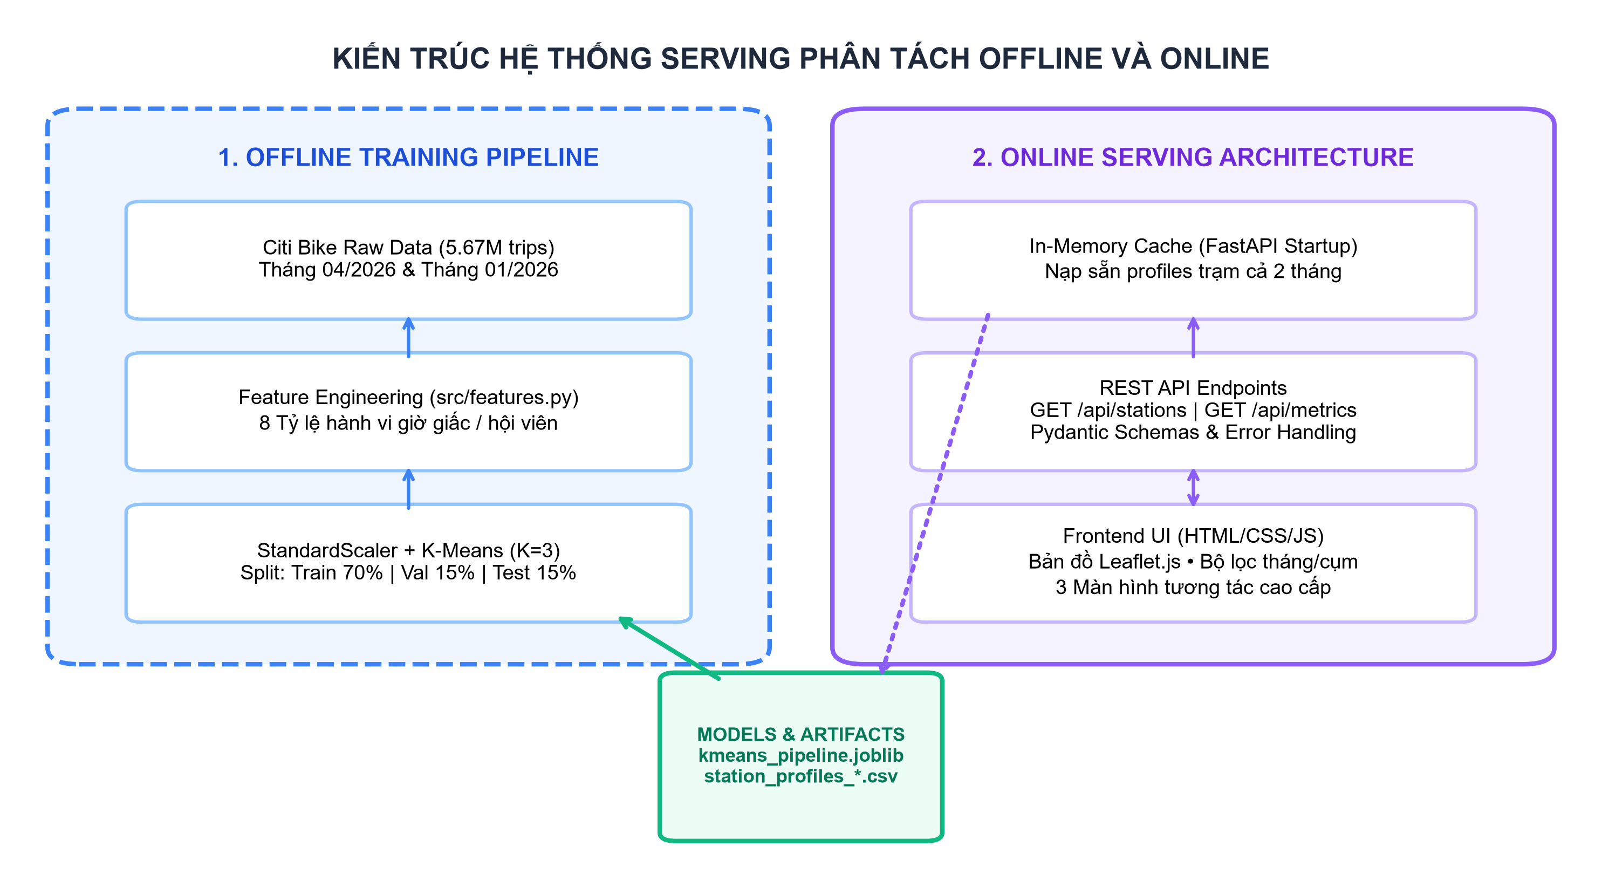
TRƯỜNG ĐẠI HỌC CÔNG NGHỆ KỸ THUẬT HƯNG YÊN • HỌC PHẦN: HỌC MÁY CƠ BẢN • PROJECT 23
Kiến Trúc Serving: Tách Biệt Offline Training & Online Serving
NGUYÊN TẮC THIẾT KẾ SERVING
✔ Tách biệt Offline - Online:
Quá trình tiền xử lý 5.6M bản ghi và huấn luyện K-Means diễn ra offline. Online server chỉ nạp model và profile đã tính sẵn.
✔ Backend FastAPI Hiện đại:
Hiệu năng cao trên nền máy chủ ASGI Uvicorn, hỗ trợ Pydantic data validation và quản lý vòng đời Lifespan.
✔ Tốc độ phản hồi cực nhanh:
Thời gian phản hồi API < 15ms; không bao giờ train lại mô hình khi có request người dùng.
BTL Học máy: Phân nhóm trạm Citi Bike theo hồ sơ sử dụng (Project 23)
SV: Lưu Văn Đức Anh (12523001) | GVHD: PGS. TS. Nguyễn Văn Hậu
Trang 12 / 15

Slide 13
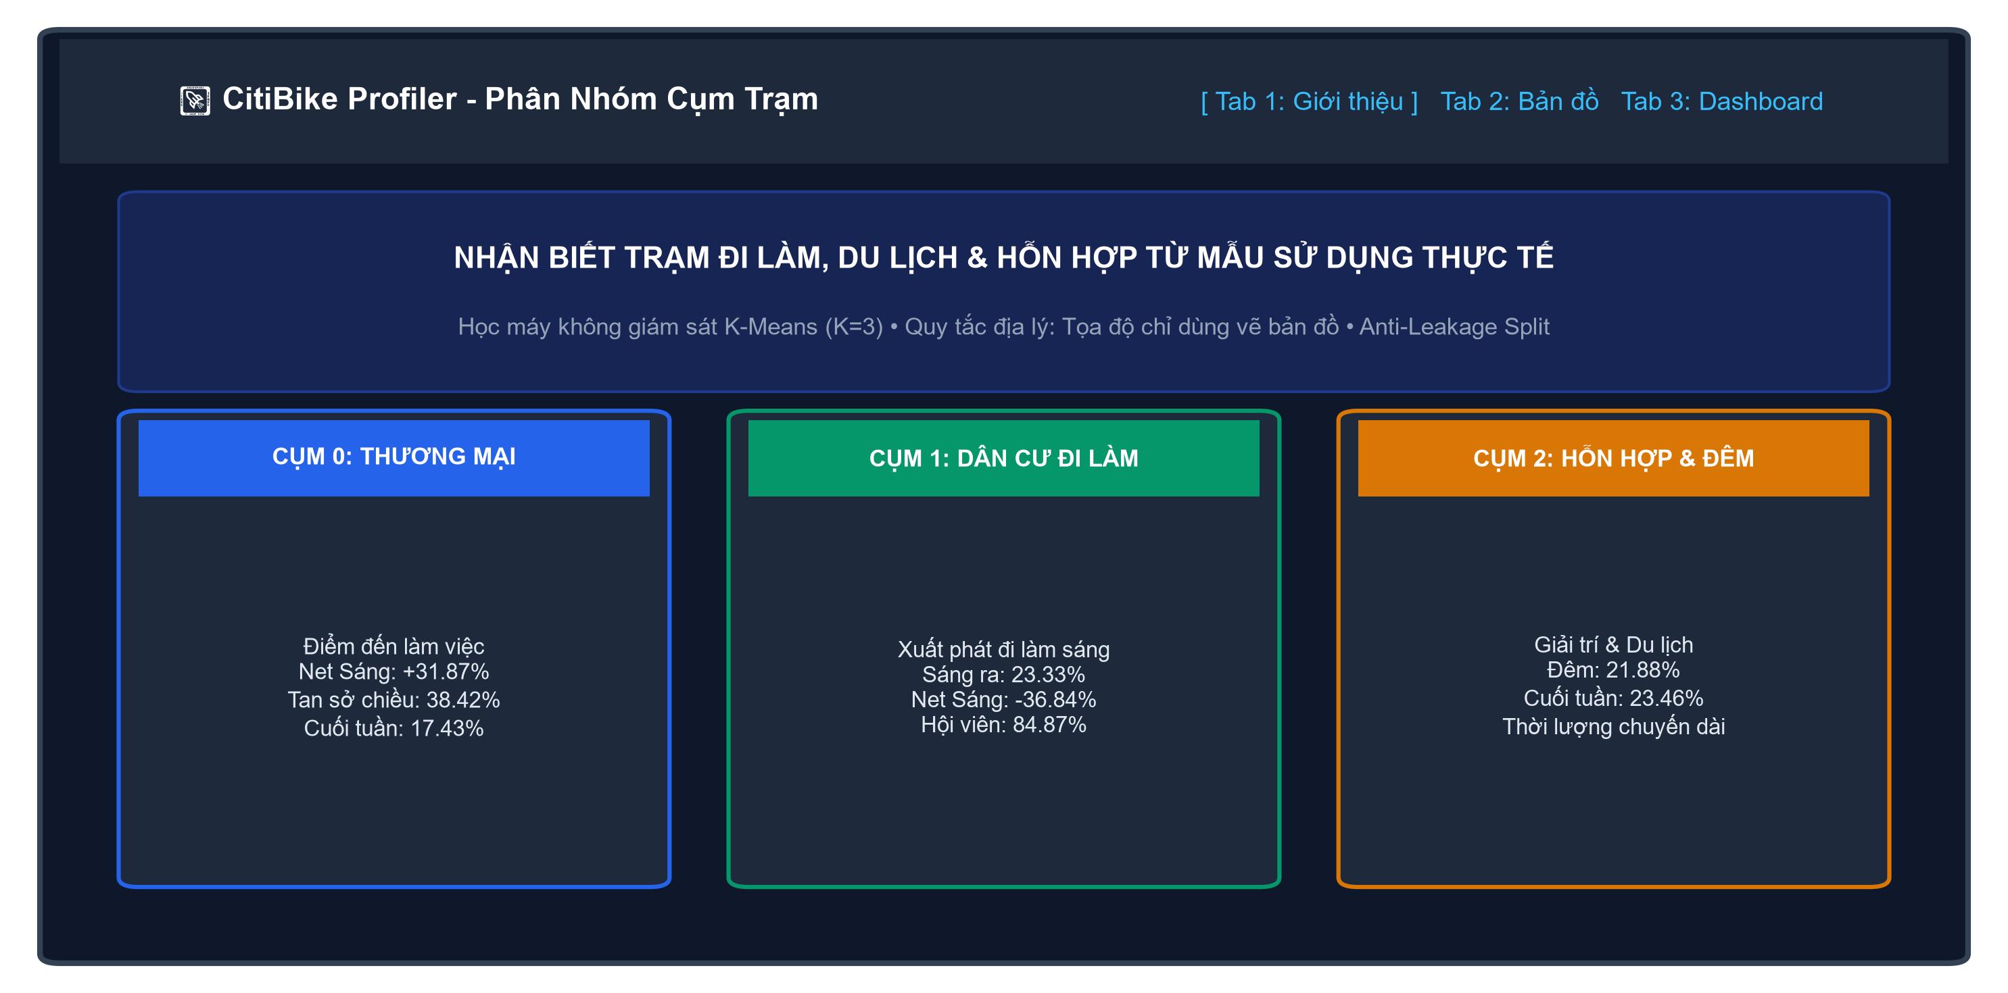
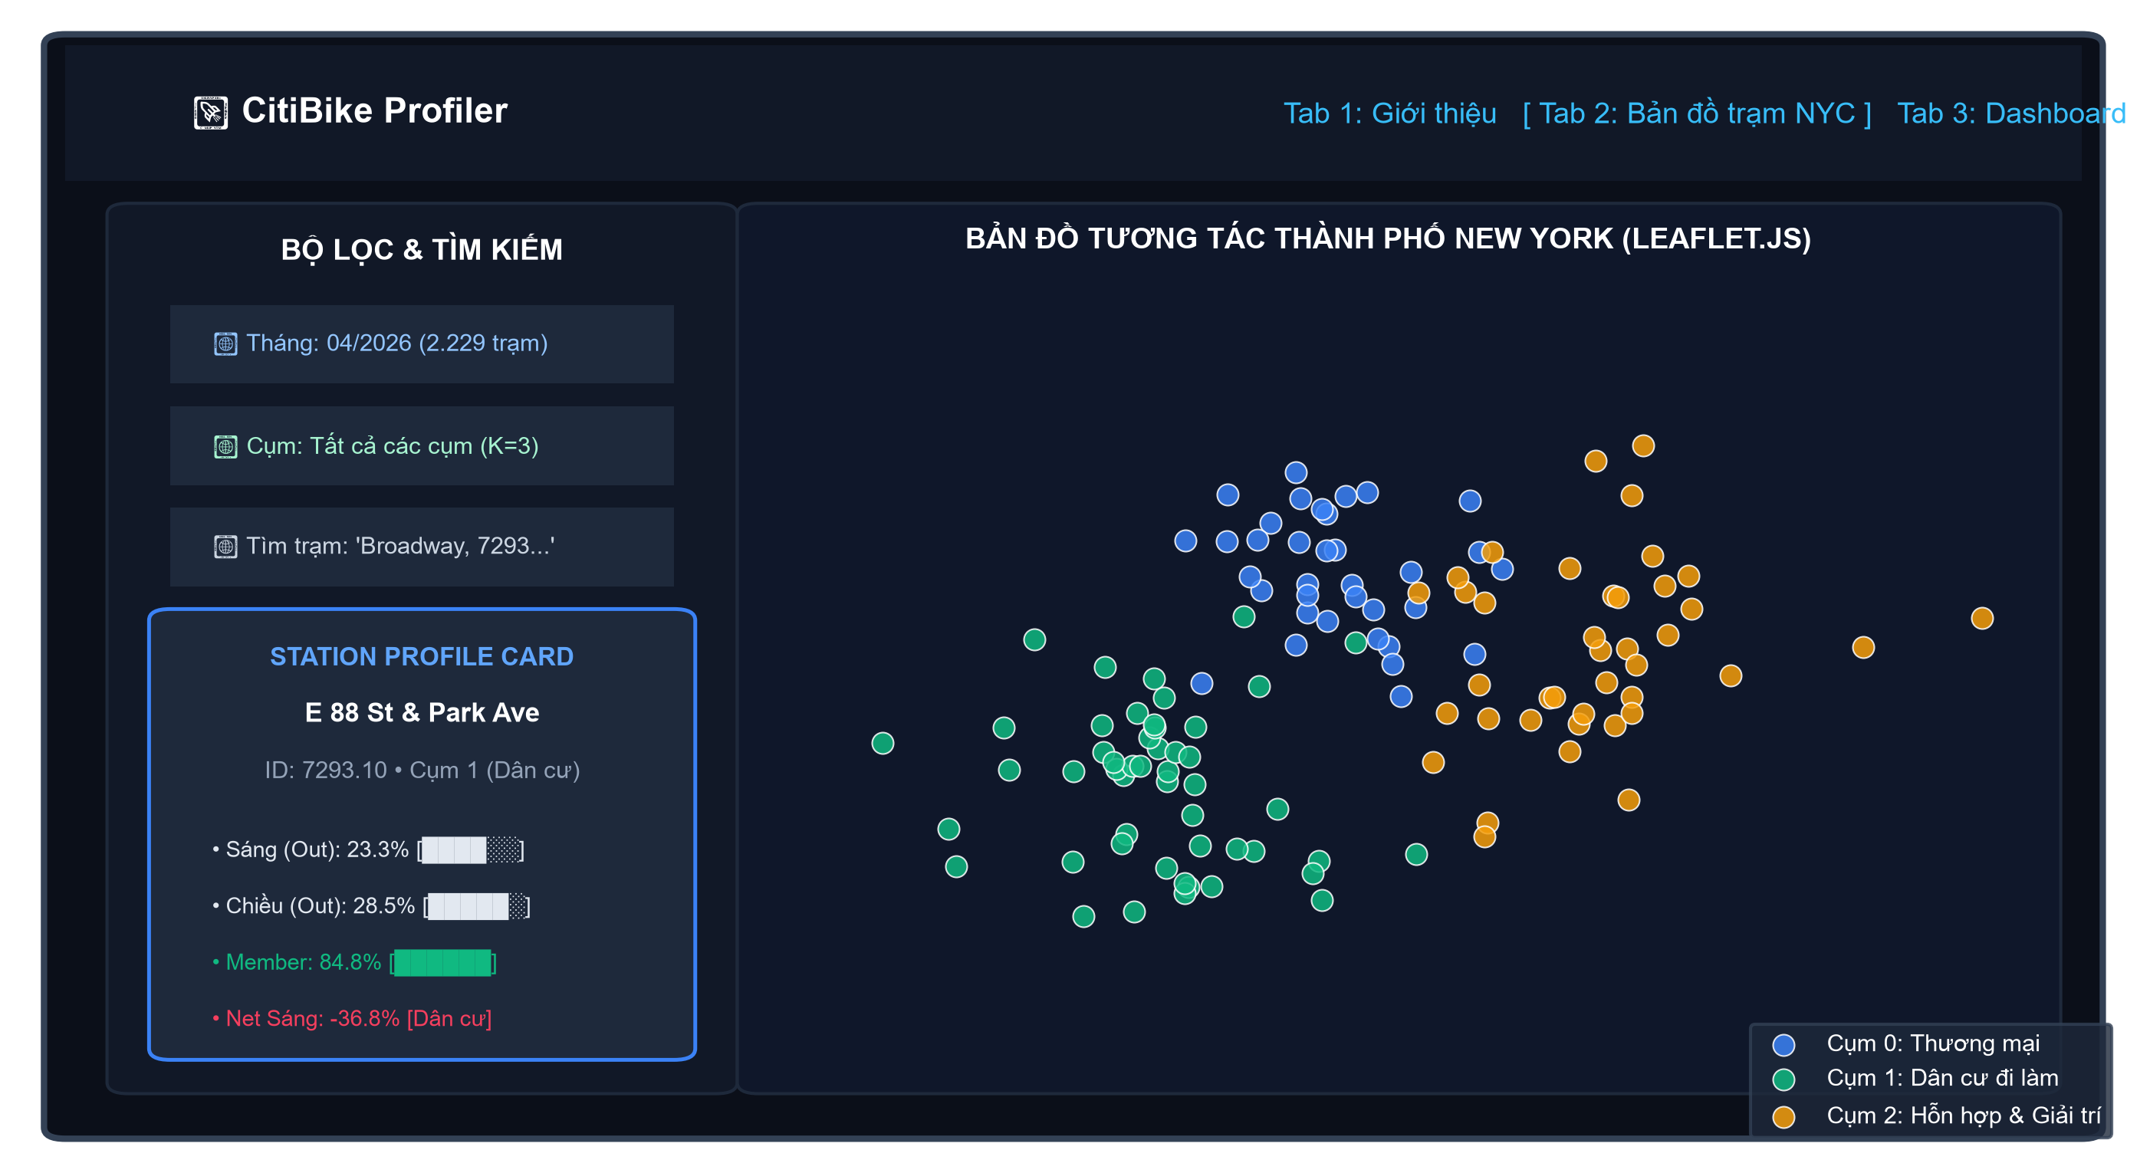
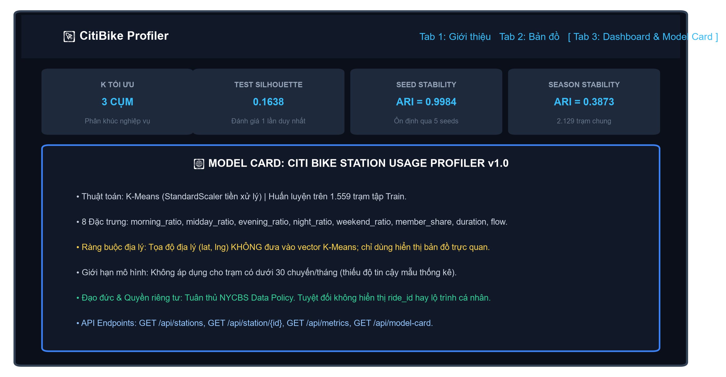
TRƯỜNG ĐẠI HỌC CÔNG NGHỆ KỸ THUẬT HƯNG YÊN • HỌC PHẦN: HỌC MÁY CƠ BẢN • PROJECT 23
Trực Quan Hóa Giao Diện Web Tương Tác (3 Màn Hình)
Màn hình 1: Tổng quan
Bài toán, phạm vi dữ liệu và giải thích chi tiết 3 cụm.
Màn hình 2: Bản đồ Leaflet
Bản đồ tương tác 2.200 trạm, lọc cụm và mô phỏng trạm mới.
Màn hình 3: Dashboard
Trực quan hóa 4 thí nghiệm và tiêu chuẩn Model Card.
BTL Học máy: Phân nhóm trạm Citi Bike theo hồ sơ sử dụng (Project 23)
SV: Lưu Văn Đức Anh (12523001) | GVHD: PGS. TS. Nguyễn Văn Hậu
Trang 13 / 15

Slide 14
TRƯỜNG ĐẠI HỌC CÔNG NGHỆ KỸ THUẬT HƯNG YÊN • HỌC PHẦN: HỌC MÁY CƠ BẢN • PROJECT 23
Kiểm Thử Tự Động (Automated Testing) — 7/7 Test Cases PASS
BỘ KIỂM THỬ TỰ ĐỘNG TẠI tests/test_api.py (FASTAPI TESTCLIENT):
✔ [PASS] test_get_stations_april: Xác thực danh sách trạm Tháng 04/2026 trả về đầy đủ 2.229 trạm và đúng schema.
✔ [PASS] test_get_stations_january: Xác thực danh sách trạm Tháng 01/2026 trả về đầy đủ 2.143 trạm.
✔ [PASS] test_filter_by_cluster: Kiểm tra bộ lọc cluster=1 trả về chính xác 1.034 trạm khu dân cư.
✔ [PASS] test_get_station_detail: Kiểm tra endpoint chi tiết trạm trả về đúng ID và đầy đủ 8 trường đặc trưng.
✔ [PASS] test_metrics_endpoint: Kiểm tra API Metrics trả về kết quả 4 thí nghiệm và k_selected=3.
✔ [PASS] test_model_card_endpoint: Kiểm tra API Model Card tài liệu hóa mô hình và giới hạn áp dụng.
✔ [PASS] test_error_handling: Kiểm tra xử lý lỗi HTTP 404 (tháng không tồn tại) và 422 (mã cụm không hợp lệ).
BTL Học máy: Phân nhóm trạm Citi Bike theo hồ sơ sử dụng (Project 23)
SV: Lưu Văn Đức Anh (12523001) | GVHD: PGS. TS. Nguyễn Văn Hậu
Trang 14 / 15

Slide 15
TRƯỜNG ĐẠI HỌC CÔNG NGHỆ KỸ THUẬT HƯNG YÊN • TỔNG KẾT BÁO CÁO BÀI TẬP LỚN
Kết Luận & Hướng Phát Triển Đề Tài
KẾT QUẢ ĐẠT ĐƯỢC
• Xây dựng thành công quy trình học máy chuẩn mực từ dữ liệu thô 5.6M chuyến đi.
• Chống rò rỉ dữ liệu tuyệt đối với phân chia Train/Val/Test và StandardScaler.
• Hoàn thành xuất sắc 4 thí nghiệm khoa học theo đúng rubric đề tài Bài 8.
• Đóng gói sản phẩm hoàn chỉnh: FastAPI Backend và Giao diện Web 3 màn hình.
HƯỚNG PHÁT TRIỂN & THẢO LUẬN (Q&A)
★ Tích hợp thêm dữ liệu thời tiết (nhiệt độ, lượng mưa) để dự báo nhu cầu động.
★ Mở rộng mô hình dự đoán nhu cầu luân chuyển xe theo từng khung giờ trong ngày.
★ Tối ưu hóa thuật toán định tuyến cho xe tải điều phối (Vehicle Routing Problem).
BTL Học máy: Phân nhóm trạm Citi Bike theo hồ sơ sử dụng (Project 23)
SV: Lưu Văn Đức Anh (12523001) | GVHD: PGS. TS. Nguyễn Văn Hậu
Trang 15 / 15

Slide 16
TRƯỜNG ĐẠI HỌC CÔNG NGHỆ KỸ THUẬT HƯNG YÊN • TỔNG KẾT BÁO CÁO BÀI TẬP LỚN
BTL Học máy: Phân nhóm trạm Citi Bike theo hồ sơ sử dụng (Project 23)
SV: Lưu Văn Đức Anh (12523001) | GVHD: PGS. TS. Nguyễn Văn Hậu
Trang 15 / 15

